Slide 1

GEOLOGI
AIR TANAH
Penulis: Dasapta Erwin Irawan dan Deny Juanda Puradimaja
Lisensi bebas pakai (CC-BY)

Slide 2
Minggu ke-6
AIR TANAH, AKIFER DAN BERBAGAI PARAMETER HIDROLIKNYA
Reference:
Geological structures materials
Weight & Sonderegger, 2007, Manual of Applied Field Hydrogeology, McGraw-Hill online books
Mandel & Shiftan, 1981, Groundwater Resources: Investigation and Development, Academic Press

Slide 3
Beberapa pertanyaan
Apa saja jenis-jenis air di alam ?
Apa itu air tanah Bagaimana distribusi air di bawah permukaan ?
Dimanakan air tanah tersimpan ?
Jenis-jenis batuan berdasarkan properti hidroliknya ?
Apa saja properti hidrolik yang dibahas dan bagaimana mengukurnya ?

Slide 4
JENIS-JENIS AIR (WHITE, 1957)‏
Air Juvenil: Air yang berasal dari hasil proses pembekuan larutan magma dan bukan merupakan bagian dari hidrosfir.
Air Meteorik: Air yang berasal dari siklus hidrologi.
Air Konnat: Merupakan air fosil, yaitu air meteorik yang terperangkap oleh proses-proses geologi seperti pembentukan formasi dalam cekungan sedimentasi, penurunan muka air laut, proses pengangkatan dan proses lainnya. Jenis air ini tidak lagi mempunyai hubungan dengan siklus hidrologi

Slide 5
JENIS-JENIS AIR (WHITE, 1957)‏
Air Metamorfik: Salah satu bagian dari air konnat, terjadi akibat proses rekristalisasi mineral yang mengandung air selama proses pembentukan batuan metamorf.
Air Magmatik: Air yang berasal dari hasil pembentukan larutan magma dan bercampur dengan air meteorik.

Slide 6
Beberapa pertanyaan
Apa saja jenis-jenis air di alam ?
Apa itu air tanah Bagaimana distribusi air di bawah permukaan ?
Dimanakan air tanah tersimpan ?
Jenis-jenis batuan berdasarkan properti hidroliknya ?
Apa saja properti hidrolik yang dibahas dan bagaimana mengukurnya ?

Slide 7
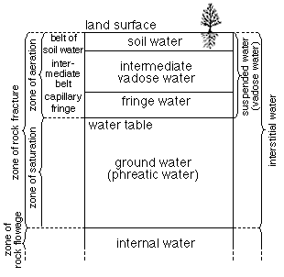
TERMINOLOGI AIRTANAH DAN
AIR BAWAH TANAH
Zone immediately below ground surface, in which openings partially filled with air and partially with water trapped by molecular attraction. Subdivided into (1) belt of soil moisture. (2) intermediate belt, and (3) capillary fringe.
Meinzer (1923)

Slide 8
TERMINOLOGI AIRTANAH DAN
AIR BAWAH TANAH
Subdivided into (1) belt of soil moisture: Water in the belt of soil water. Also known as rhizic water; soil moisture.
Meinzer (1923)

Slide 9
TERMINOLOGI AIRTANAH DAN
AIR BAWAH TANAH
(2) intermediate belt: Belt that lies between belt of soil moisture and capillary fringe.
Meinzer (1923)

Slide 10
TERMINOLOGI AIRTANAH DAN
AIR BAWAH TANAH
(3) capillary fringe: is the subsurface layer in which groundwater seeps up from a water table by capillary action to fill pores. Pores at the base of the capillary fringe are filled with water due to tension saturation.
Meinzer (1923)

Slide 11
Beberapa pertanyaan
Apa saja jenis-jenis air di alam ?
Apa itu air tanah Bagaimana distribusi air di bawah permukaan ?
Dimanakan air tanah tersimpan ?
Jenis-jenis batuan berdasarkan properti hidroliknya ?
Apa saja properti hidrolik yang dibahas dan bagaimana mengukurnya ?

Slide 12
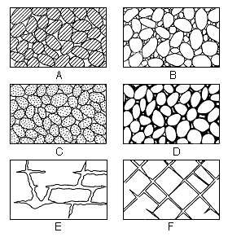
MEDIA PENYUSUN AKIFER
Meinzer (1923)

Slide 13
TERMINOLOGI LAPISAN AKIFER DAN BUKAN AKIFER
Akifer (Aquifer) : Lapisan yang dapat menyimpan dan mengalirkan air dalam jumlah yang ekonomis. Contoh : Pasir, kerikil, batupasir, batu gamping rekahan.
Akiklud (Aquiclude) (<10⁻⁶ cm/detik): Lapisan yang mampu menyimpan air, tetapi tidak dapat mengalirkan air dalam jumlah yang berarti, misalnya lempung, serpih, tuf.

Slide 14
TERMINOLOGI LAPISAN AKIFER DAN BUKAN AKIFER
Akifug (Aquifug) : Lapisan batuan yang kedap air, tidak dapat menyimpan dan mengalirkan air, misalkan batuan kristalin, batuan metamorf.
Akitar (Aquitard) : Lapisan batuan yang dapat menyimpan air dan mengalirkan dalam jumlah yang terbatas, misalnya lempung pasiran.

Slide 15
Beberapa pertanyaan
Apa saja jenis-jenis air di alam
Apa itu air tanah Bagaimana distribusi air di bawah permukaan
Dimanakan air tanah tersimpan
Jenis-jenis batuan berdasarkan properti hidroliknya
Apa saja properti hidrolik yang dibahas

Slide 16
PARAMETER HIDROLIK BATUAN
Porosity (n): Ratio of void volume (Vv) to total volume (VT) in a rock or unconsolidated material, n=Vv/VT. [dimensionless]
Permeability: in fluid mechanics and the earth sciences (commonly symbolized as κ, or k) is a measure of the ability of a porous material (often, a rock or unconsolidated material) to transmit fluids (millidarcy (mD) (1 darcy =approx10⁻¹²m²).
Hydraulic Conductivity (K): Constant of proportionality defining the specific discharge of a porous medium under a unit hydraulic gradient, q=K*I [dimensi K --- L/T]
Hydraulic Gradient (i): Hydraulic head loss per distance, i=dh/dl. [dimensionless]
Specific Discharge (q): Flow rate per unit cross-sectional area of aquifer, q=Q/A. Also known as Darcy velocity or Darcy flux given by the product of hydraulic conductivity and hydraulic gradient, q=K*i. [L/T]

Slide 17
PARAMETER HIDROLIK BATUAN
Specific Storage (Ss): Volume of water released from storage from a unit volume of aquifer per unit decline in hydraulic head. [1/L]
Specific Yield (Sy): Volume of water released from storage by an unconfined aquifer per unit surface area of aquifer per unit decline of the water table. [dimensionless]
Storativity (S): Volume of water released from storage by a confined aquifer per unit surface area of aquifer per unit decline in hydraulic head normal to surface, S=Ssb. [dimensionless]
Transmissivity (T): The product of hydraulic conductivity and saturated thickness, T=K*b. [L2/T]

Slide 18
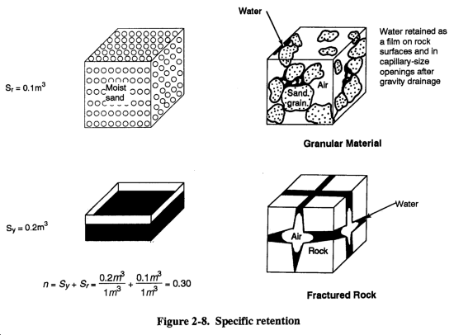
www.usgs.gov

Slide 19
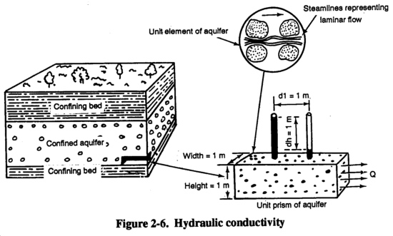
www.usgs.gov

Slide 20
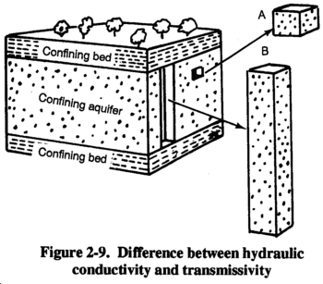
www.usgs.gov

Slide 21
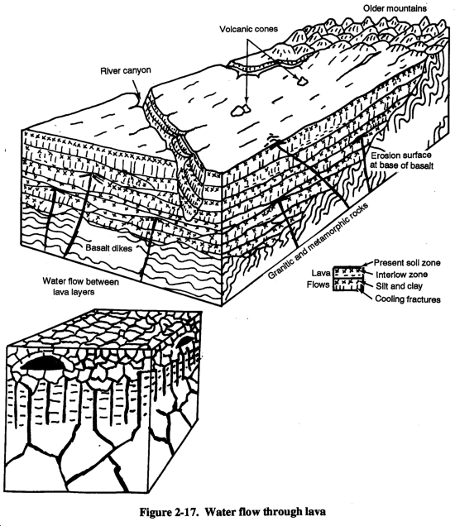
www.usgs.gov

Slide 22
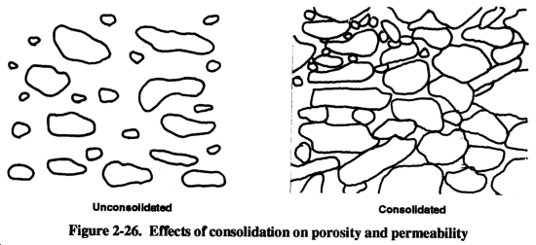
www.usgs.gov

Slide 23
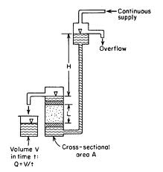
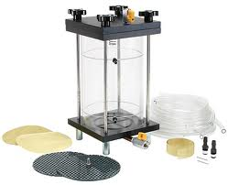
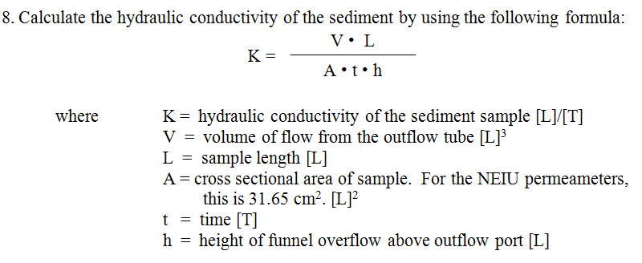
Permeability test (constant head)

Slide 24
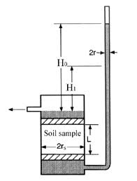
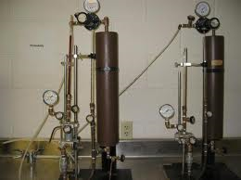
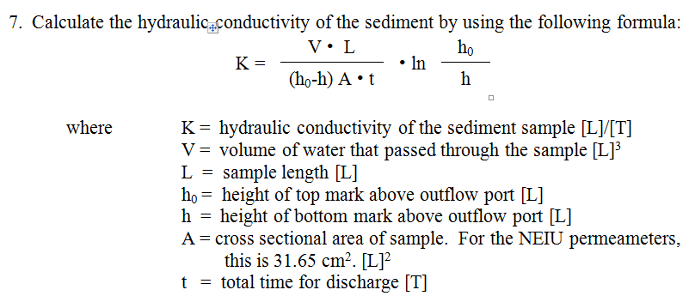
Permeability test (falling head)

Slide 25
POROSITAS
Perbandingan antara volume ruang antar butir terhadap volume total batuan.
Porositas tergantung pada kebundaran, sorting dan kompaksi. Batuan dengan butir yang semakin membundar dan sorting yang baik menyebabkan porositas yang besar, sedang kompaksi akan memperkecil porositas.

Slide 26
PERMEABILITAS
Kemampuan material batuan untuk mengalirkan fluida (air).
Batuan dengan porositas yang besar, mampu menyimpan air, tapi belum tentu mampu mengalirkan air (permeabel), contohnya batu lempung. Tapi sebaliknya batuan yang permeabel tentu mempunyai porositas.
Permeabilitas tergantung pada sifat cairan pori (viskositas), rasio ruang antar butir, bentuk dan susunan pori batuan atau struktur tanah.

Slide 27
PERMEABILITAS
Parameter Permeabilitas ada dua :
Konduktivitas Hidrolik (K), satuan cm/s atau m/s. Nilai K tidak konstan, tergantung pada media dan fluida (viskositas dan densitas fluida yang tergantung pada tekanan dan temperatur)‏
Permeabilitas Intrinsik (k), satuannya cm² atau m². Nilai k hanya tergantung pada sifat fisik batuan/tanah.

Slide 28
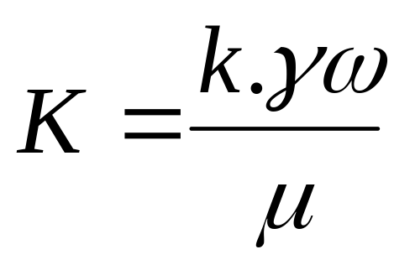
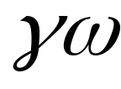

PERMEABILITAS
Hubungan antara Konduktivitas Hidrolik (K) dengan Permeabilitas Intrinsik (k) adalah :
Dimana :
K = Konduktivitas Hidrolik (L/t)‏
k = Permeabilitas Intrinsik (L²)‏
= Berat unit cairan (m/L³)‏
= Viskositas (m/L²)‏

Slide 29
TRANSMISSIVITAS (T)‏
Nilai permeabilitas tiap satu meter akifer, menggambarkan kemampuan akifer untuk membawa air secara kuantitatif.
T=K.d
dimana :
T = Transmissivitas
K = Konduktivitas Hidrolik
d = Tebal akifer

Slide 30
STORATIVITAS (S)‏
Spesifik Lapangan (Sy) untuk unconfined aquifer atau volume air yang dapat dikeluarkan dari akifer tertekan.
Dengan kata lain, Storativitas merupakan volume air yang dapat dikeluarkan dari akifer per unit kemiringan permukaan potensial muka airtanah per satu satuan luas akifer.

Slide 31
STORATIVITAS (S)‏
Akifer Tertekan, S : 0,001 – 0,00001
Akifer Bebas, S : 0,3 - 0,01
Rendahnya nilai S untuk akifer tertekan menggambarkan bahwa akifer tersebut mempunyai kemiringan permukaan potensial airtanah yang cukup terjal sekalipun akibat sedikit saja menurunnya muka airtanah.

Slide 32
TERIMA KASIH

